Slide 1
Er was misschien eens ….
Boeiende tekstkenmerken

Slide 2
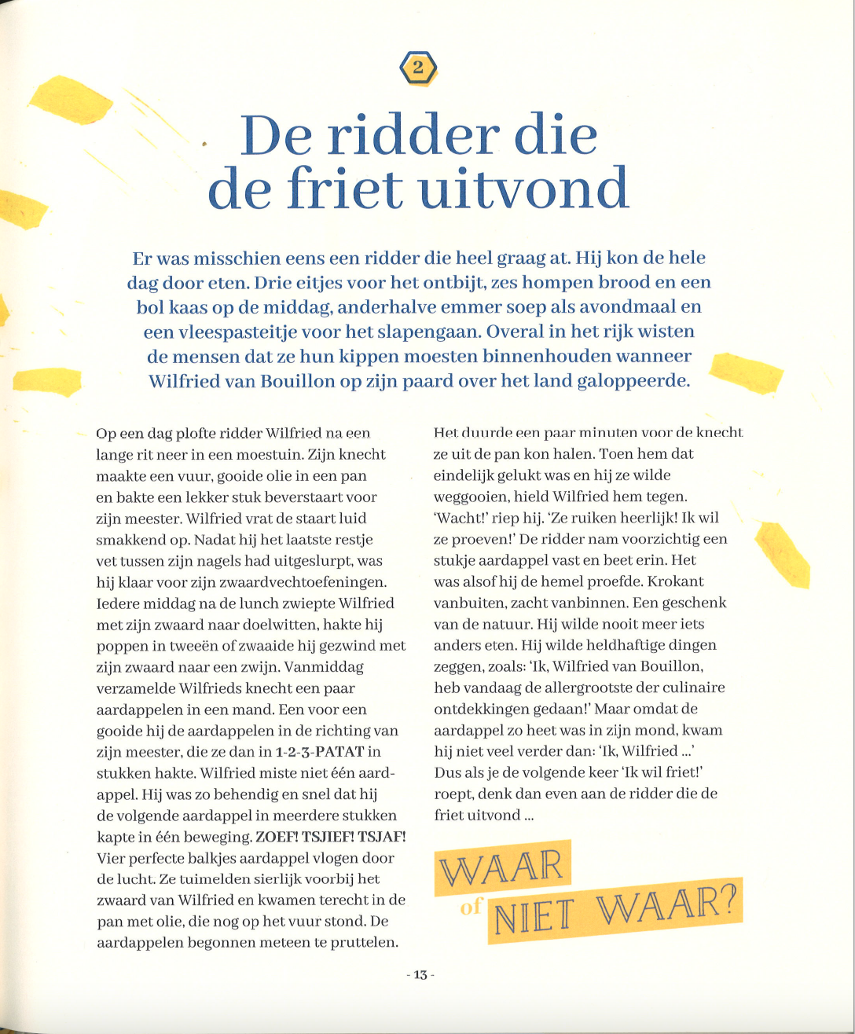
Verhaal 2

Slide 9
